Slide 1
TraAM langues vivantes 2023-2024
Utilisation de l’IA par l’enseignant pour créer un modèle de biographie permettant aux élèves d’améliorer leur production écrite et de réfléchir à une utilisation constructive des IA génératives dans leur apprentissage.
Utilisation de ChatGPT, Perplexity pour :
Créer un modèle de biographie à destination d’élèves de 3e dans le cadre d’une séquence sur les résistants allemands pendant la Seconde Guerre Mondiale.

Slide 2
Sommaire
Contexte
Exemple avec ChatGPT
Exemple avec Perplexity
Fiche de travail proposée
Analyse

Slide 3
Création d’un modèle de biographie sur un résistant allemand
Contexte :
Dans le cadre d’une séquence sur les résistants allemands pendant la Seconde Guerre Mondiale, les élèves ont travaillé en amont sur des biographies de résistants et ont découvert du lexique lié aux biographies, des indications temporelles et l’utilisation du prétérit et du passif.
Pour manipuler le vocabulaire et les structures introduites, les élèves sont amenés à rédiger la biographie d’une résistante allemande (Hannah Arendt) à partir d’une fiche d’identité.
Afin de permettre aux élèves d’améliorer leur production écrite en autonomie (correction des erreurs et enrichissement), il leur est proposé de comparer leur travail à un texte modèle.
Pour gagner du temps, nous avons testé ChatGPT et Perplexity pour générer ce texte, en imposant des contraintes définies dans la requête (prompt / invite).
Cette activité a été également l’occasion de réfléchir avec les élèves sur l’apport des IA génératives dans leur apprentissage d’une langue étrangère: comment les utiliser pour progresser au lieu de leur déléguer complètement une tâche à réaliser?

Slide 4
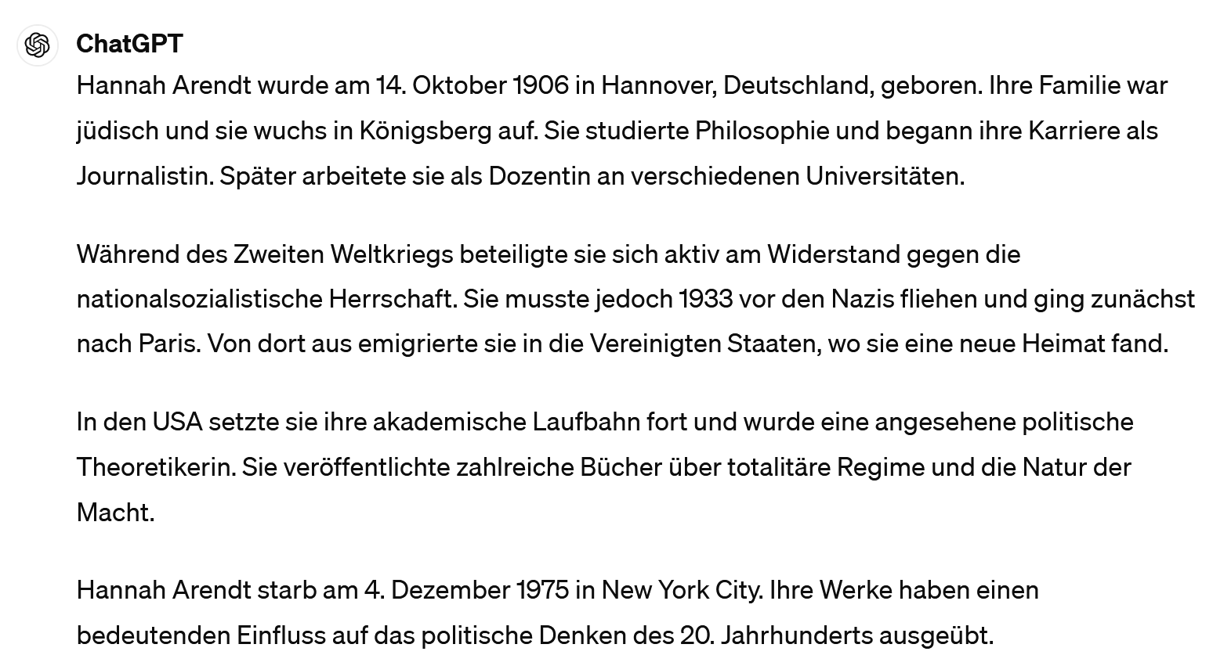
Requête n° 1 : requête (prompt / invite) rédigée en français sur ChatGPT :
PROMPT : Ecris un texte en allemand de niveau A2 pour présenter la biographie d’Hannah Arendt. Le texte doit être écrit au prétérit et indiquer les informations suivantes: date et lieu de naissance; famille; études; métier; actes de résistance; pays d'exil.
Texte créé par Chat GPT correct tant au niveau du contenu que de la forme et intéressant au niveau de la structure et de la richesse de la langue…
… mais trop éloigné de ce que les élèves peuvent produire à partir de la fiche d’identité, donc peu exploitable pour leur permettre de corriger facilement leur production.
→ requête à repréciser en indiquant les éléments de la fiche d’identité donnée dans la consigne des élèves
→ texte qui pourra cependant être proposé en complément aux élèves plus avancés

Slide 5
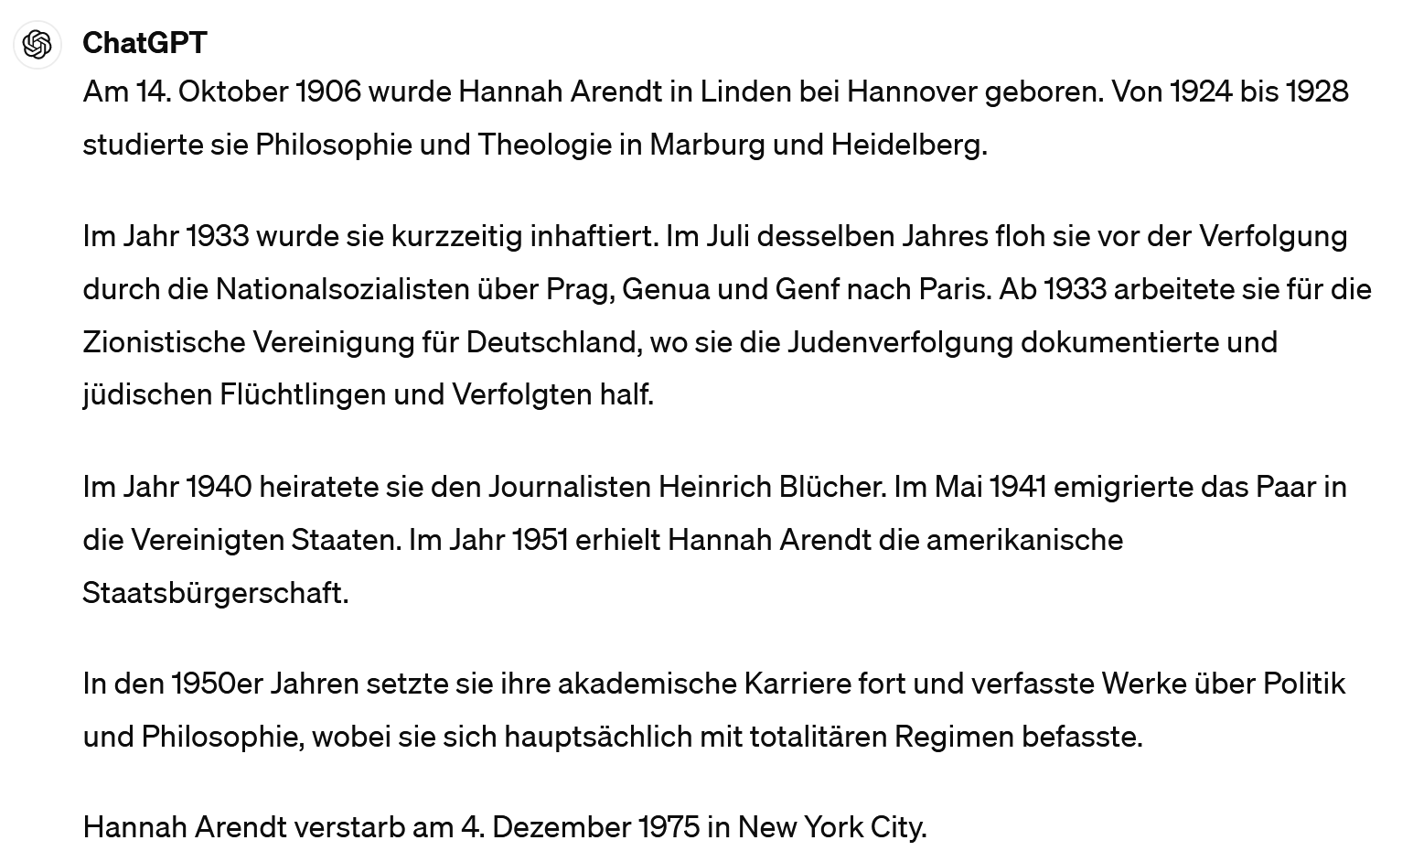
Requête n° 2 : requête (prompt / invite) plus précise rédigée en français sur ChatGPT :
PROMPT : Ecris un texte en allemand de niveau A2 pour présenter la biographie d'Hannah Arendt. Le texte doit être écrit au prétérit et contenir les informations suivantes :
- 14. Oktober 1906: Geburt in Linden bei Hannover
- 1924-1928: Studium in Philosophie und Theologie in Marburg und Heidelberg
- 1933: kurzzeitige Inhaftierung
- Juli 1933: Flucht vor der NS-Verfolgung über Prag, Genua und Genf nach Paris
- ab 1933: Tätigkeit für die Zionistische Vereinigung für Deutschland (Dokumentieren der Judenverfolgung; Hilfe an jüdische Flüchtlinge und Verfolgte)
- 1940: Heirat mit dem Journalisten Heinrich Blücher
- Mai 1941: Emigration in die Vereinigten Staaten
- 1951: amerikanische Staatsbürgerschaft
- 50er Jahren: Fortsetzung ihrer akademischen Karriere und Werke über Politik und Philosophie (Hauptthema: totalitäre Regime)
- 4. Dezember 1975: Tod in New York City
Texte créé par Chat GPT proche de ce que pourrait rédiger les élèves et donc leur permettant de s’auto-corriger.
Ne pas hésiter à dialoguer avec Chat GPT pour mieux faire correspondre le résultat aux besoins, par exemple:
- lui demander d’ajouter une conclusion à la biographie,
- ajouter des contraintes formelles (utiliser tel ou tel lexique, un nombre de formes passives etc.)

Slide 6
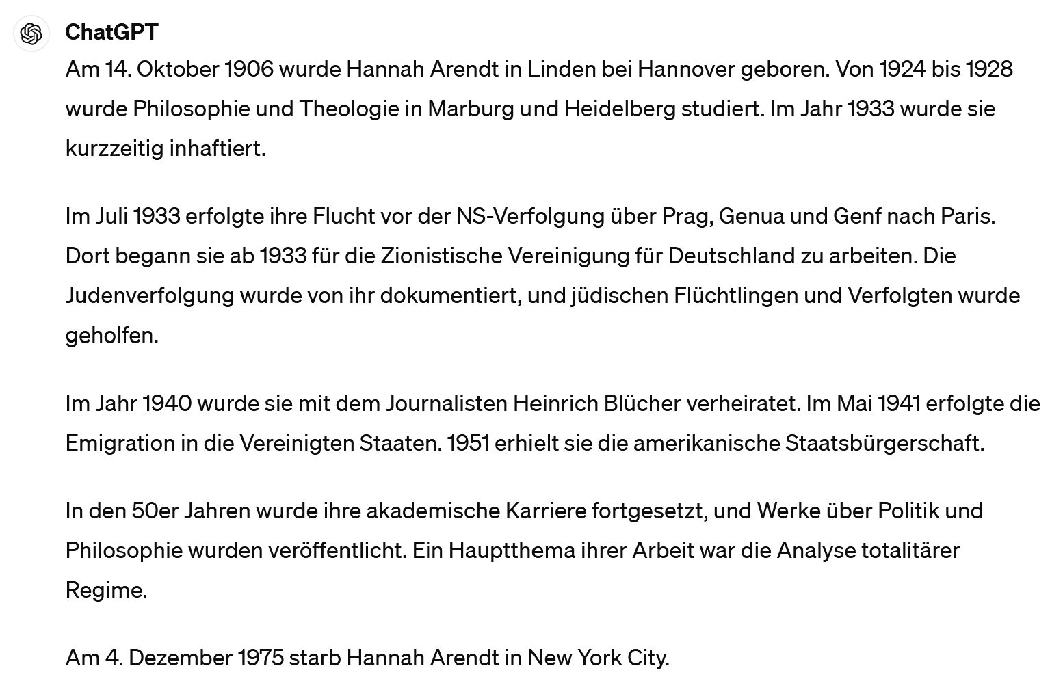
Requête n° 3 : requête (prompt / invite) rédigée en français sur Chat GPT pour ajouter une conlusion :
PROMPT : Ajoute une conclusion simple, formulée en une phrase, à la biographie
Ne pas hésiter à renouveler l’invite, en la précisant si nécessaire, pour obtenir une formulation accessible pour les élèves (plus courte, plus simple) ou au contraire une formulation plus riche.
Exemple d’ouverture intéressante pour une fin de biographie.
Requête n° 4 : requête (prompt / invite) rédigée en français sur Chat GPT pour ajouter des formes passives :
PROMPT : Ajoute une forme passive
La demande formelle a été respectée, mais les reformulations ne sont pas pertinentes: elles rendent le texte impersonnel, faisant disparaître Hannah Arendt en tant qu’actrice des événements de sa vie.

Slide 7
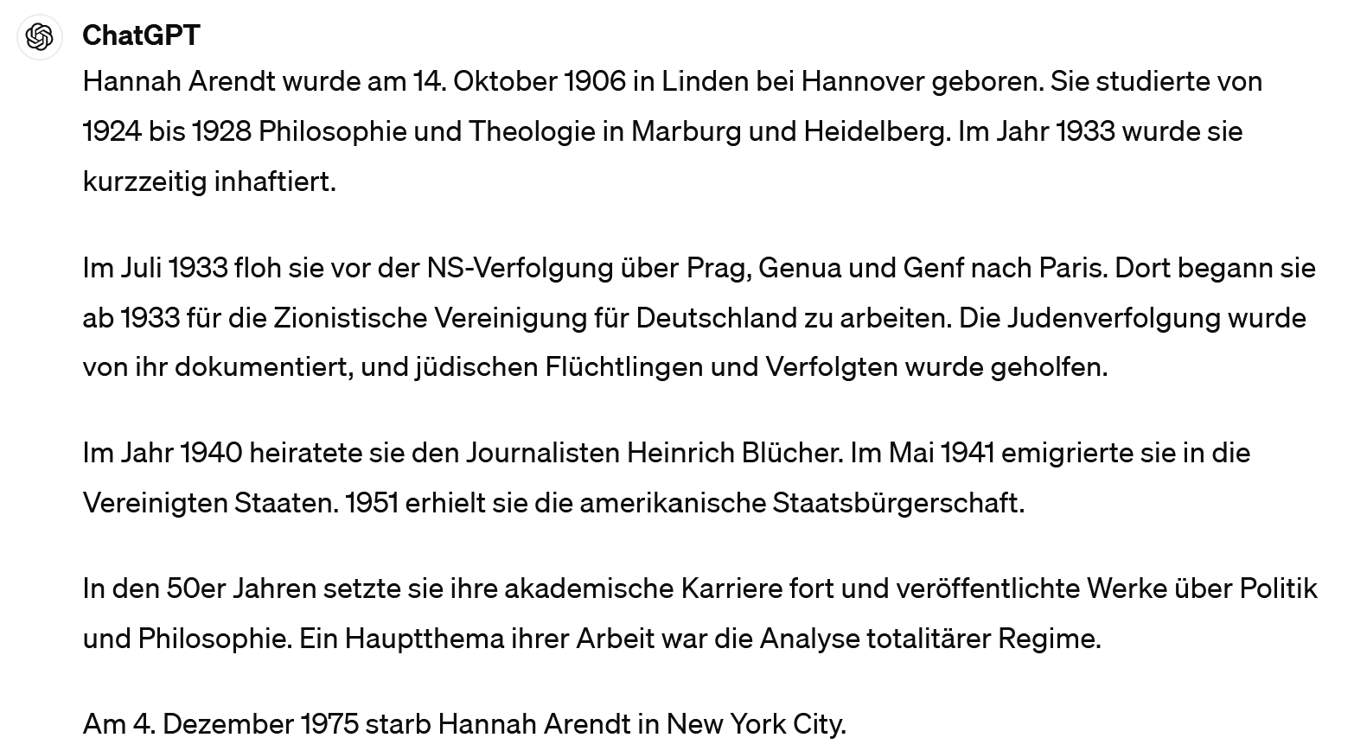
Requête n° 5 : requête (prompt / invite) plus précise rédigée en allemand sur ChatGPT :
PROMPT : Schreib einen Text in Deutsch über das Leben von Hannah Arendt für französische Lernende mit einem Niveau A2 in Deutsch. Der Text soll in Präteritum geschrieben werden und folgende Informationen beinhalten - 14. Oktober 1906: Geburt in Linden bei Hannover
- 1924-1928: Studium in Philosophie und Theologie in Marburg und Heidelberg
- 1933: kurzzeitige Inhaftierung
- Juli 1933: Flucht vor der NS-Verfolgung über Prag, Genua und Genf nach Paris
- ab 1933: Tätigkeit für die Zionistische Vereinigung für Deutschland (Dokumentieren der Judenverfolgung; Hilfe an jüdische Flüchtlinge und Verfolgte)
- 1940: Heirat mit dem Journalisten Heinrich Blücher
- Mai 1941: Emigration in die Vereinigten Staaten
- 1951: amerikanische Staatsbürgerschaft
- 50er Jahren: Fortsetzung ihrer akademischen Karriere und Werke über Politik und Philosophie (Hauptthema: totalitäre Regime)
- 4. Dezember 1975: Tod in New York City
Le choix de la formulation de la requête en allemand ne modifie pas le résultat.

Slide 8
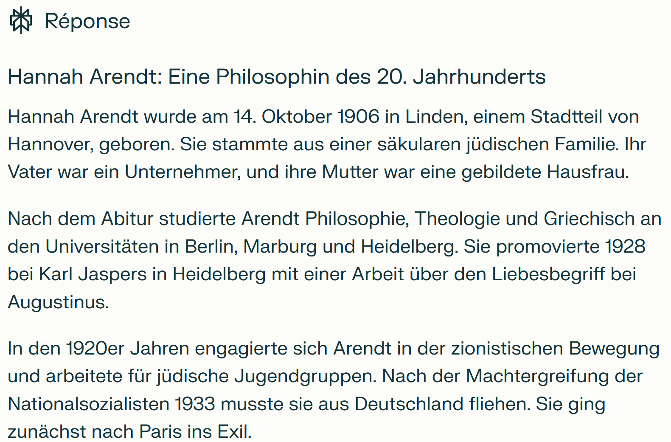
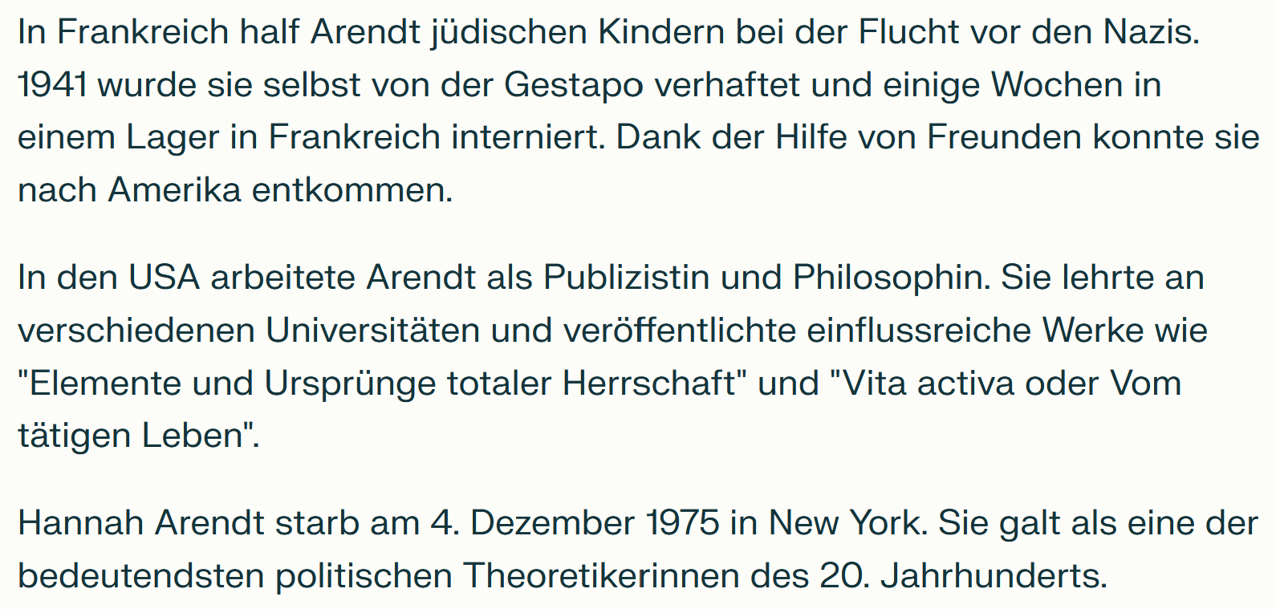
Requête n° 1 : requête (prompt / invite) rédigée en français sur Perplexity :
PROMPT : Ecris un texte en allemand de niveau A2 pour présenter la biographie d’Hannah Arendt. Le texte doit être écrit au prétérit et indiquer les informations suivantes: date et lieu de naissance; famille; études; métier; actes de résistance; pays d'exil.
Verifier les informations données:
Ingenieur ?
… mais trop détaillé et éloigné de ce que les élèves peuvent produire à partir de la fiche d’identité, donc peu exploitable pour leur permettre de corriger facilement leur production.
→ requête à repréciser en indiquant les éléments de la fiche d’identité donnée dans la consigne des élèves
→ texte qui pourra cependant être proposé en complément aux élèves plus avancés
Texte créé par Perplexity correct tant au niveau du contenu que de la forme et intéressant pour le titre proposé, sa structure et la richesse de la langue…

Slide 9
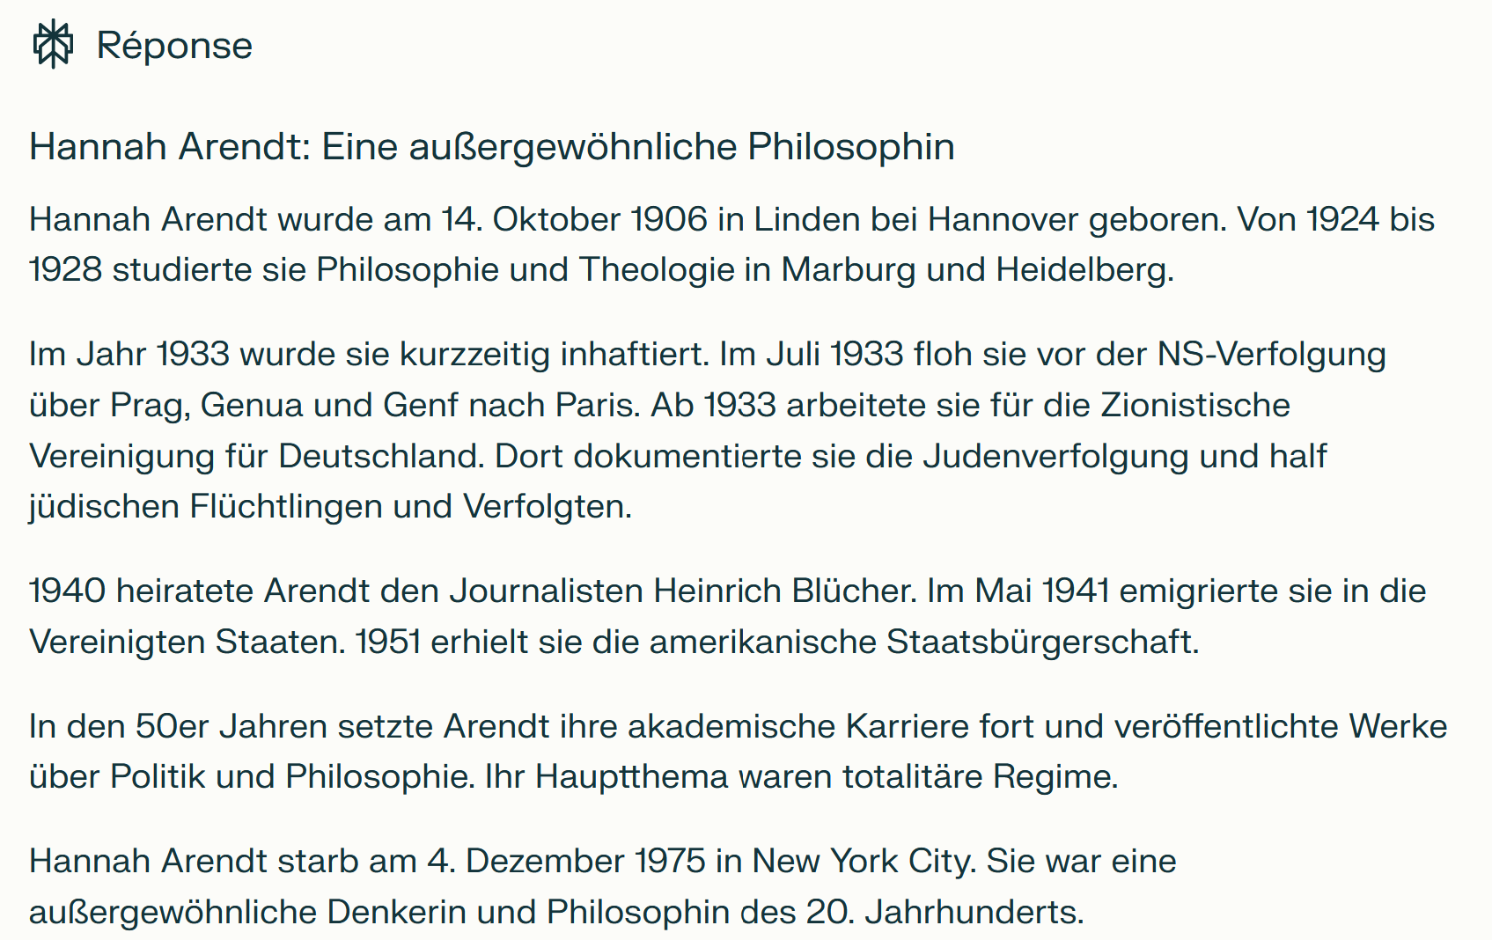
Requête n° 2 : requête (prompt / invite) plus précise rédigée en français sur Perplexity :
PROMPT : Ecris un texte en allemand de niveau A2 pour présenter la biographie d'Hannah Arendt. Le texte doit être écrit au prétérit et contenir les informations suivantes :
- 14. Oktober 1906: Geburt in Linden bei Hannover
- 1924-1928: Studium in Philosophie und Theologie in Marburg und Heidelberg
- 1933: kurzzeitige Inhaftierung
- Juli 1933: Flucht vor der NS-Verfolgung über Prag, Genua und Genf nach Paris
- ab 1933: Tätigkeit für die Zionistische Vereinigung für Deutschland (Dokumentieren der Judenverfolgung; Hilfe an jüdische Flüchtlinge und Verfolgte)
- 1940: Heirat mit dem Journalisten Heinrich Blücher
- Mai 1941: Emigration in die Vereinigten Staaten
- 1951: amerikanische Staatsbürgerschaft
- 50er Jahren: Fortsetzung ihrer akademischen Karriere und Werke über Politik und Philosophie (Hauptthema: totalitäre Regime)
- 4. Dezember 1975: Tod in New York City
Texte créé par Perplexity proche de ce que pourrait rédiger les élèves et donc leur permettant de s’auto-corriger.
Ne pas hésiter à dialoguer avec Perplexity pour mieux faire correspondre le résultat aux besoins, par exemple ajouter des contraintes formelles dans la requête (utiliser tel ou tel lexique, un nombre de formes passives etc.)

Slide 10
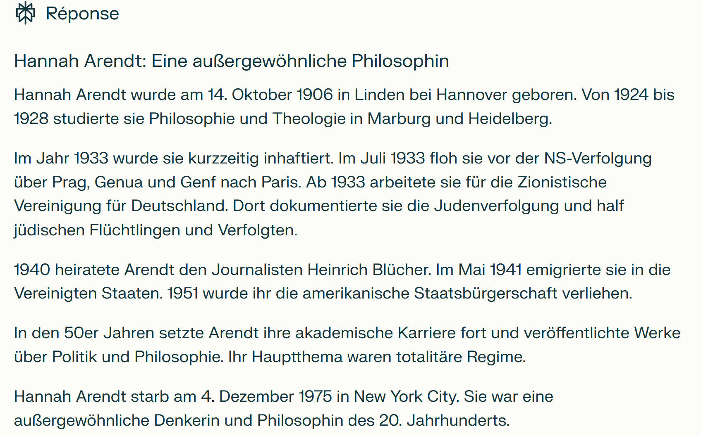
Requête n° 3 : requête (prompt / invite) rédigée en français sur Perplexity pour ajouter des formes passives:
PROMPT : Ajoute une formulation avec un verbe à la voix passive
Ajout pertinent qui permet de donner un exemple supplémentaire de forme passive.

Slide 11
Requête n° 4 : requête (prompt / invite) plus précise rédigée en allemand sur Perplexity :
PROMPT : Schreib einen Text in Deutsch über das Leben von Hannah Arendt für französische Lernende mit einem Niveau A2 in Deutsch. Der Text soll in Präteritum geschrieben werden und folgende Informationen beinhalten - 14. Oktober 1906: Geburt in Linden bei Hannover
- 1924-1928: Studium in Philosophie und Theologie in Marburg und Heidelberg
- 1933: kurzzeitige Inhaftierung
- Juli 1933: Flucht vor der NS-Verfolgung über Prag, Genua und Genf nach Paris
- ab 1933: Tätigkeit für die Zionistische Vereinigung für Deutschland (Dokumentieren der Judenverfolgung; Hilfe an jüdische Flüchtlinge und Verfolgte)
- 1940: Heirat mit dem Journalisten Heinrich Blücher
- Mai 1941: Emigration in die Vereinigten Staaten
- 1951: amerikanische Staatsbürgerschaft
- 50er Jahren: Fortsetzung ihrer akademischen Karriere und Werke über Politik und Philosophie (Hauptthema: totalitäre Regime)
- 4. Dezember 1975: Tod in New York City
Le choix de la formulation de la requête en allemand ne modifie pas le résultat.

Slide 12
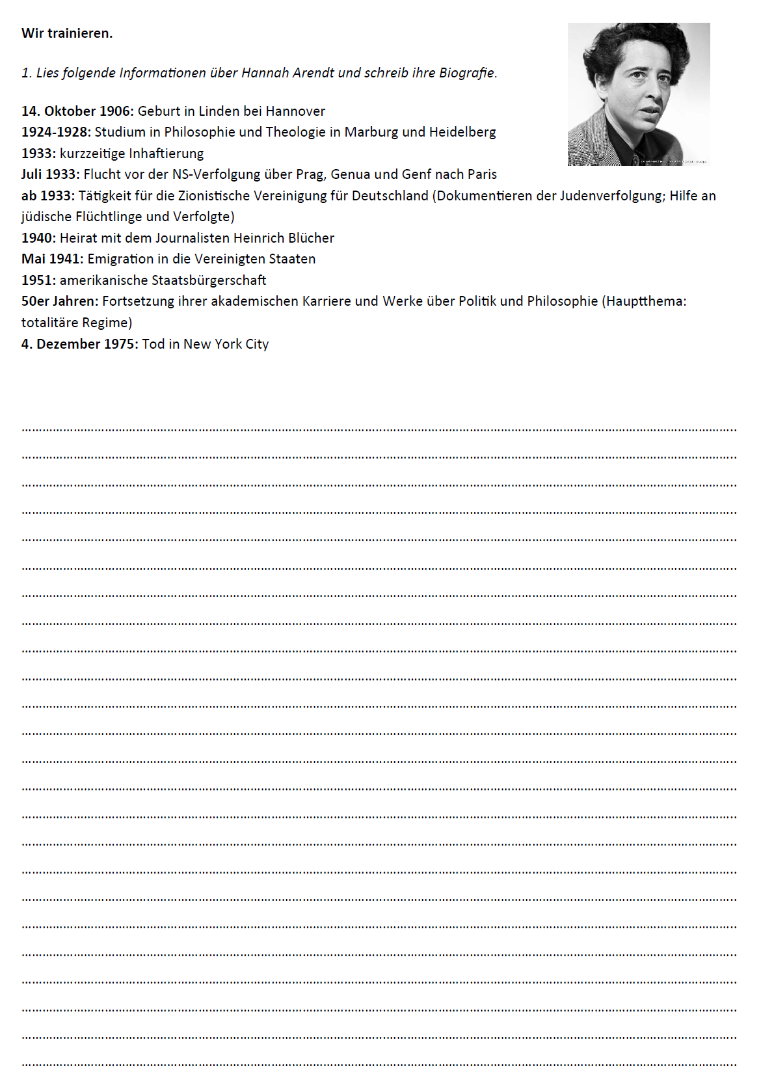
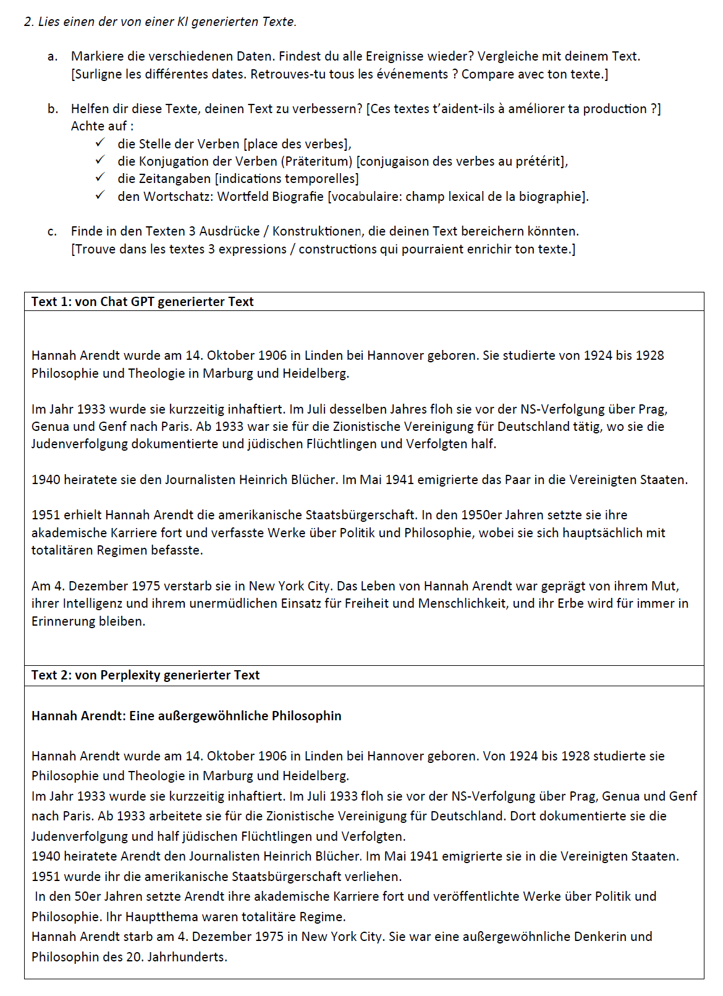
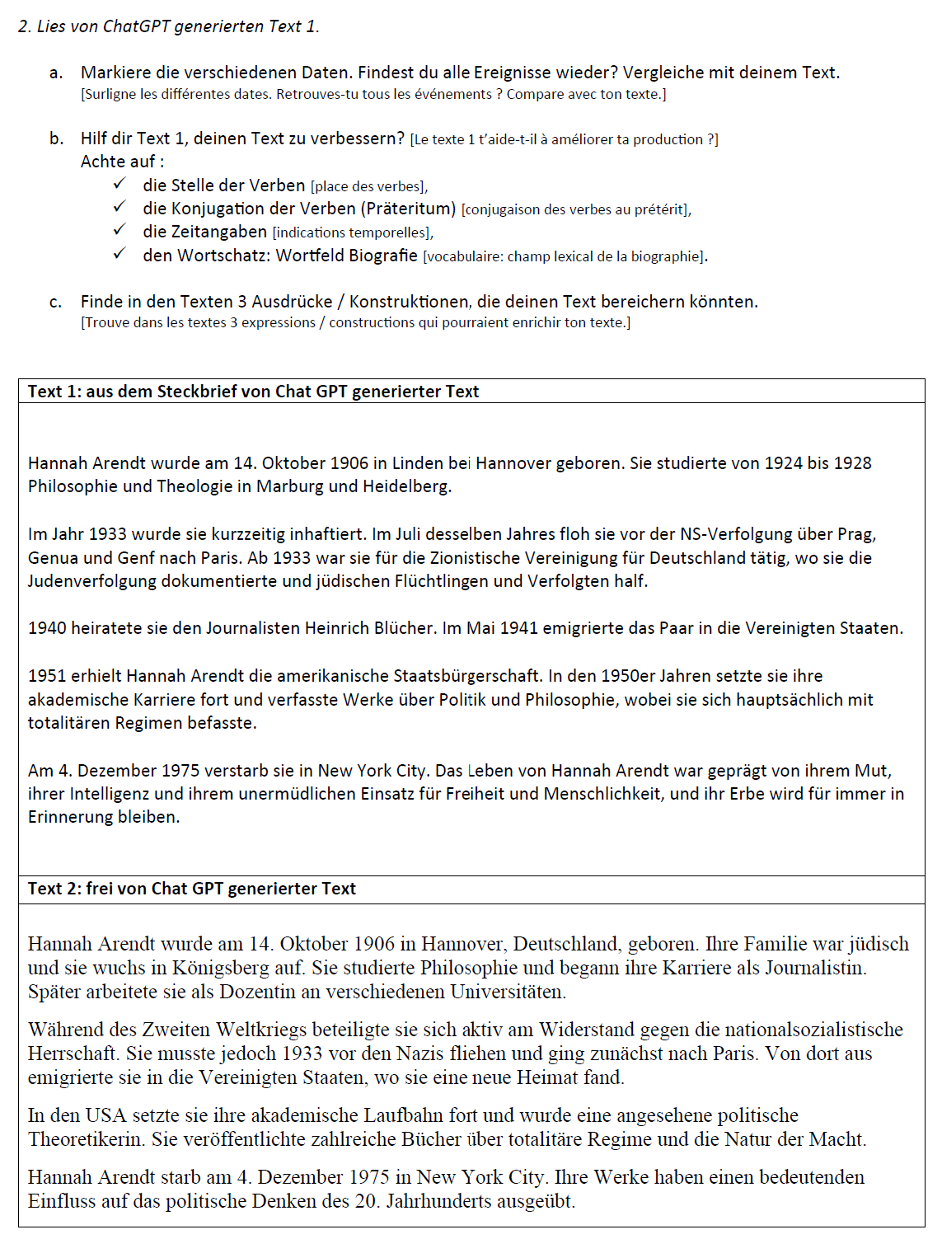
Fiche proposée aux élèves pour s’entraîner à rédiger une biographie, puis corriger en autonomie leur production écrite

Slide 13
Analyse : freins et plus-values
Freins :
Vérifier la correction des textes générés par l’IA (contenu et forme).
Rédiger avec attention le prompt pour obtenir des propositions adaptées au niveau des élèves et correspondant aux objectifs fixés.
Les résultats varient pour une même demande selon le moment où elle est faite. Ne pas hésiter à renouveler la demande à des moments différents ou à la regénérer immédiatement pour obtenir un résultat plus adéquat.
Difficulté pour certains élèves de prendre du recul sur leur texte et de le corriger par comparaison (besoin d’être guidé par le professeur ou un pair)
Avantages de l’utilisation de l’IA :
Gain de temps pour l’enseignant
IA faciles d’utilisation: requêtes formulables en français ou en langue étrangère; aisément modifiables selon les attentes
Elèves intéressés par le champ des possibles ouvert par les IA

